Slide 1
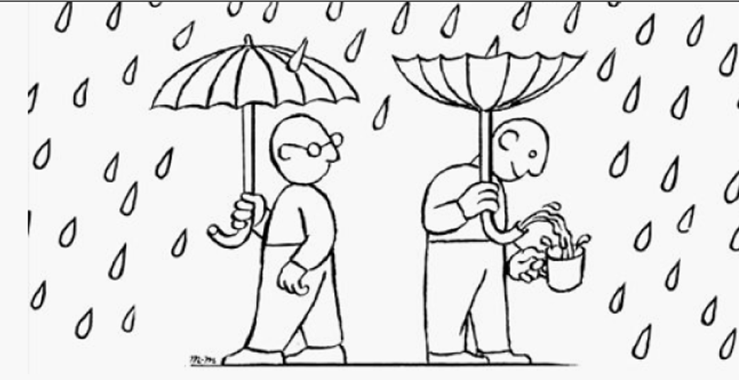
Innovatív iskola
Megújuló Oktatás Konferencia
Lillafüred, 2018. szeptember 26
Halász Gábor
ELTE/OFI
A narancssárga képekre rá kell klikkelni!
Ez az előadás „A helyi innovációk keletkezése, terjedése és rendszerformáló hatása az oktatási ágazatban” („Innova kutatás” - OTKA/NKFIH azonosító: 115857) c. kutatás eredményeinek felhasználására épül

Slide 2
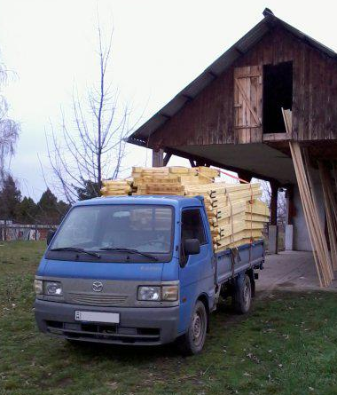
Az innováció: lehetőség és kényszer
Forrás: James O'Loghlin (2016): Innovation is a State Of Mind: Simple Strategies to be More Innovative in Everything You Do, Wiley

Slide 3

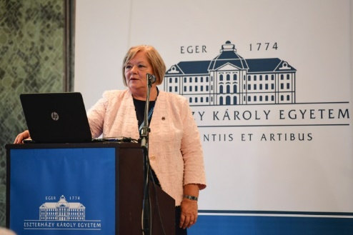
Az új NAT és az innováció
„Tanulás újratöltve”
  Jelenségalapú tanulásszervezés
  Digitális eszközök helyi kombinációi
  DFHT
  Okostankönyvek
Mindezek eredeti megoldások folyamatos kigondolására képes egyéneket és szervezeteket igényelnek

Slide 4
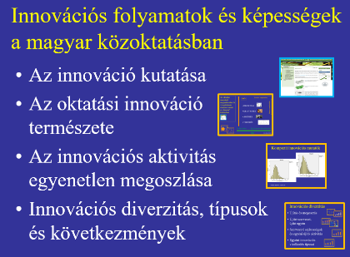
Az új NAT innovációs kényszert teremt
A NAT tanulásszervezéssel kapcsolatos céljai nem valósíthatóak meg rutinszerű működés és a jogi keretekre fókuszáló hagyományos igazgatási gyakorlat mellett
Ha fontossá válik az intézményi és osztálytermi innováció, jobban
kell értenünk ennek természetét

Slide 5
Néhány következtetés/1
A magyar közoktatásban az intézményi szintű innovációs aktivitás jelentőségének felértékelődése várható
Ez – más ágazatokhoz hasonlóan – az oktatási ágazatban is felértékelheti az innováció-menedzsmentet
Az innovációs folyamatok menedzselése a helyi oktatásirányítás és iskolavezetés egyik kiemelt feladatává válhat
Notes:
5

Slide 6

Néhány következtetés/2
Szükség lehet az innováció-menedzsment tudáshátterének fejlesztésére
Az innovációs folyamatok megértése és kezelése a pedagógusok és iskolavezetők szakmai tudásának fontos részévé válhat
Szükség lehet a nemzeti oktatási
innovációs stratégiák tovább-fejlesztésére és magasabb szakpolitikai
szintre emelésére
Notes:
6

Slide 7

Köszönöm a figyelmüket!
Ez az előadás „A helyi innovációk keletkezése, terjedése és rendszerformáló hatása az oktatási ágazatban” („Innova kutatás” - OTKA/NKFIH azonosító: 115857) c. kutatás eredményeinek felhasználására épült

Slide 8
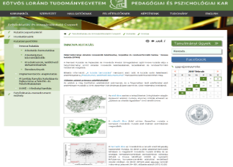
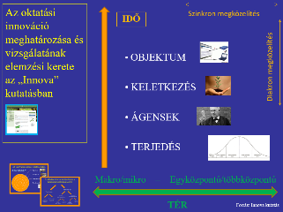
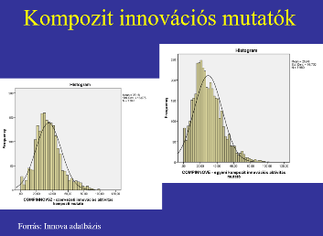
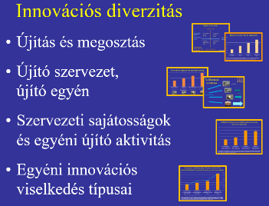
Innovációs folyamatok és képességek a magyar közoktatásban
Az oktatási innováció kutatása
Az oktatási innováció
természete
Az innovációs aktivitás
egyenetlen megoszlása
Innovációs diverzitás:
típusok és következmények

Slide 9
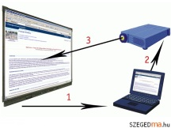


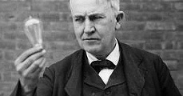
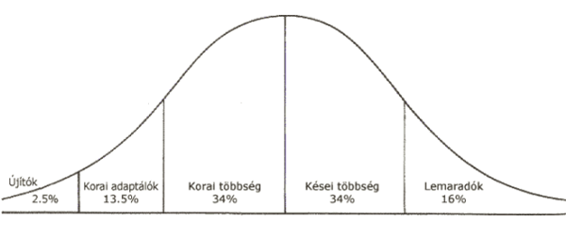
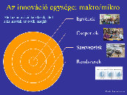
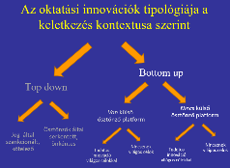
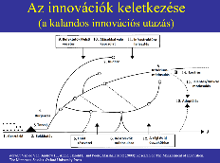
Az oktatási innováció meghatározása és
vizsgálatának elemzési kerete az „Innova” kutatásban
Szinkron megközelítés
IDŐ
OBJEKTUM
KELETKEZÉS
ÁGENSEK
TERJEDÉS
Diakron megközelítés
Makro/mikro – Egyközpontú/többközpontú
TÉR
Forrás: Innova kutatás

Slide 10


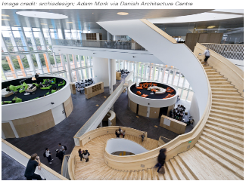
Az innováció egysége: makro/mikro
Egyének
Csoportok
Szervezetek
Rendszerek
Ahol az innováció keletkezik, ahol alkalmazzák, átveszik, átadják
Forrás: Innova kutatás
Notes:
10

Slide 11
Az oktatási innovációk tipológiája a keletkezés kontextusa szerint
Bottom up
(„alul keletkező)
Top down
(„felülről érkező”)
Nincs külső
ösztönző platform
Van külső
ösztönző platform
Ösztönzők által serkentett, önkéntes
Jog által szankcionált, kötelező
Nincsenek világos célok
Nincsenek világos célok
Tudatos innováció világos célokkal
Tudatos innováció világos célokkal
Forrás: Innova kutatás

Slide 12
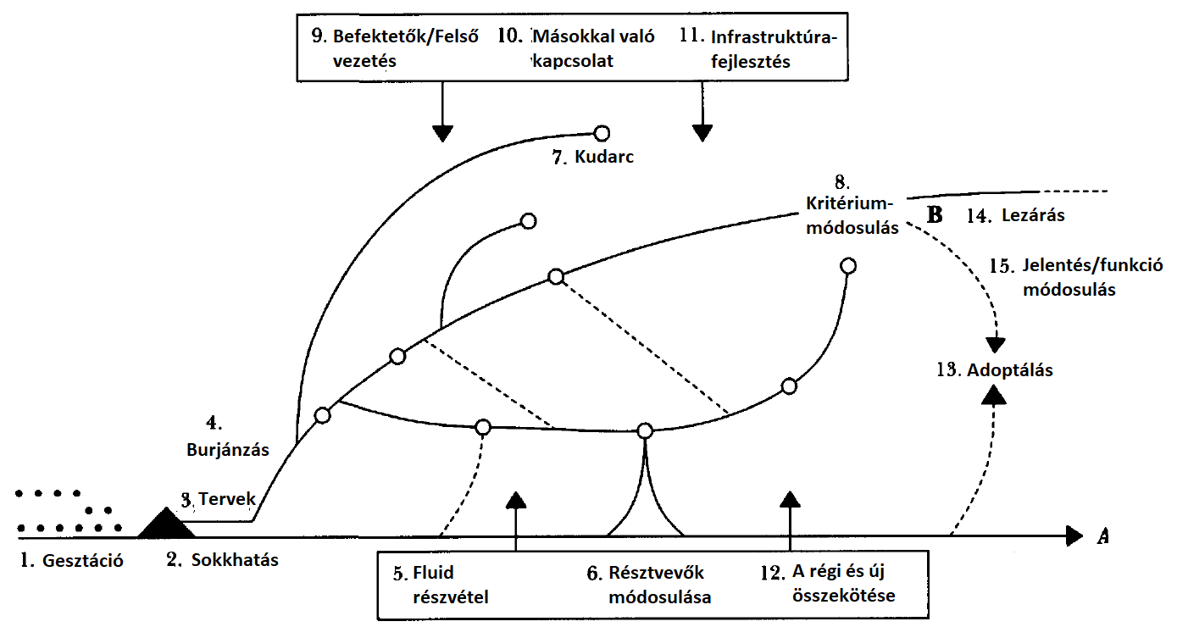
Az innovációk keletkezése
(a kalandos innovációs utazás)
Forrás: Van de Ven, Andrew H., Angle, Harold L. and Poole, Marshall Scott (2000): Research on The Management of Innovation. The Minnesota Studies. Oxford University Press

Slide 13
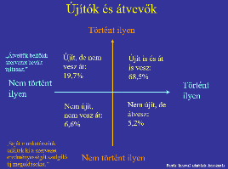
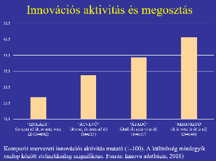
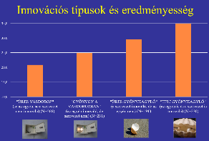
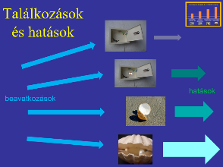
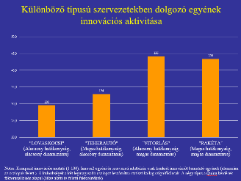
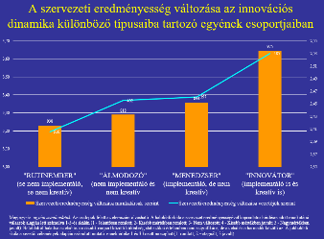
Innovációs diverzitás
(tipológiák)
Újítás és megosztás
Újító szervezet,
újító egyén
Szervezeti sajátosságok
és egyéni újító aktivitás
Egyéni innovációs
viselkedés típusai

Slide 14
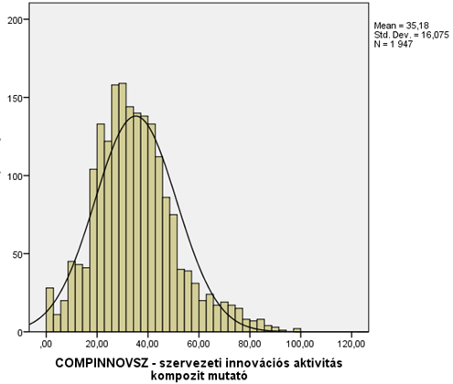
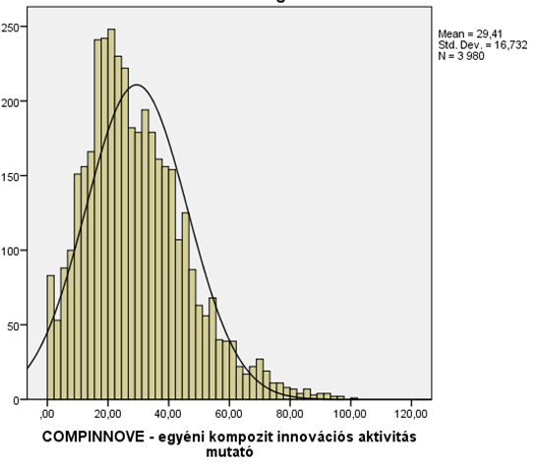
Szervezeti és egyéni innovációs aktivitás a magyar oktatásban
SZERVEZETI
(iskolák)
Pl. „A munkatársaink által kezdeményezett újítások nyomán a szervezet eredményessége érzékelhetően javult”
EGYÉNI
(pedagógusok)
Pl. „Valamilyen általam kitalált új megoldás jelentősen javította a munkám eredményességét”
Megjegyzés: összevont szervezeti és egyéni innovációs aktivitás mutatók. Innova2 adatbázis, 2018

Slide 15
Újítók és átvevők
Történt saját újítás
Újított, de nem vett át: 19,7%
(N=306)
Újított is és át is vett: 68,5%
(N=1063)
„Átvettük belföldi szervezet bevált újításait.”
Nem történt átvétel
Történt átvétel
Nem újított, nem vett át: 6,6%
(N=102)
Nem újított, de átvett: 5,2%
(N=80)
„Saját munkatársaink találtak ki a szervezet eredményességét szolgáló új megoldásokat.”
Nem történt saját újítás
Forrás: Innova2 adatbázis, közoktatás
Notes:
15

Slide 16
A megosztó viselkedés típusai
(+ innovációs aktivitás)
Kompozit szervezeti innovációs aktivitás mutató (1-100). Szervezeti szintű adatok.
A különbség mindegyik oszlop között statisztikailag szignifikáns. Forrás: Innova adatbázis, 2018

Slide 17
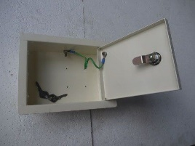
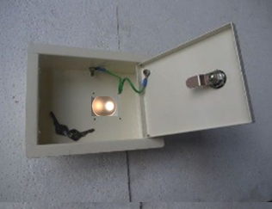


Innovációs típusok
(+ eredményesség)
Összevont (vezetői és munkatársi véleményen alapuló) szervezeti eredményesség mutató (1-100).
A különbség mindegyik oszlop között statisztikailag szignifikáns. Forrás: Innova adatbázis, 2018

Slide 18
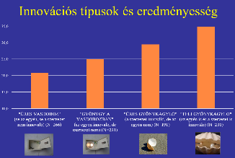
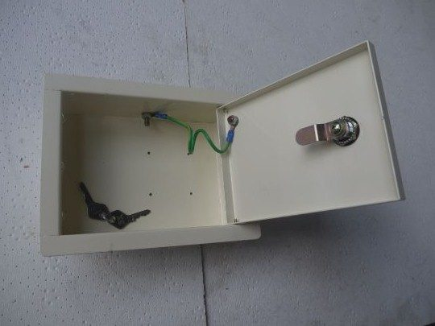


Találkozások és hatások
hatások
beavatkozások

Slide 19
Az innovációs szervezeti viselkedés típusai
(+ különböző típusú szervezetekben dolgozó egyének innovációs aktivitása)
Notes: Kompozit innovációs mutató (1-100). Innova2 egyéni és szervezeti adatbázis, csak konkrét innovációt bemutató egyének (elemszám az oszlopok felett ). A különbségek a két legmagasabb oszlopot leszámítva statisztikailag szignifikánsak. A négy típus a Quinn kérdések faktoranalízisén alapul (átlag alatti és feletti faktorértékek)

Slide 20
Az egyéni innovációs viselkedés típusai
(+ a szervezeti eredményesség változása az innovációs dinamika különböző típusaiba tartozó egyének csoportjaiban)
Megjegyzés: egyéni szintű adatok. Az oszlopok felett az elemszám olvasható. A baloldali skála a szervezet eredményességével kapcsolatos kérdésre adott munkatársi válaszok alapján lett számolva 1-5-ös skálán (1 - Jelentősen romlott; 2- Kisebb mértékben romlott; 3- Nem változott; 4 - Kisebb mértékben javult; 5 - Nagymértékben javult). Baloldalról haladva az első és a második csoport közötti különbség statisztikai értelemben nem szignifikáns, de az első és a harmadik közötti az. A jobboldali skála a vezetői vélemények alapján számított mutató: ennek értéke 1 és 3 között mozoghat (1- romlott; 2 – stagnált; 3 javult)

Slide 21


Oktatási ágazati innovációs stratégia
Notes:
21

